Slide 1



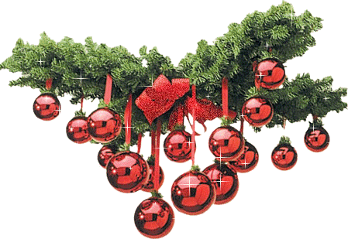

!!CUENTO DE NAVIDAD!!
!!EL MUNDO AL REVÉS!!
Imágenes Internet
Clic., Clic.

Slide 2

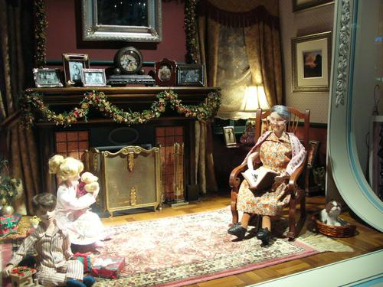
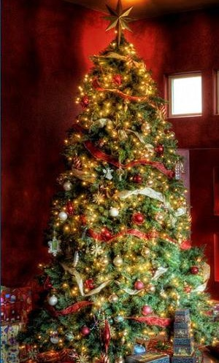

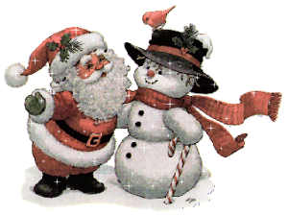
Era la época de “Navidad” y una abuela decidió leerles un cuento mágico con una gran enseñanza a sus nietos…Les dijo, niños ,dejad de jugar y prestad atención….

Slide 3

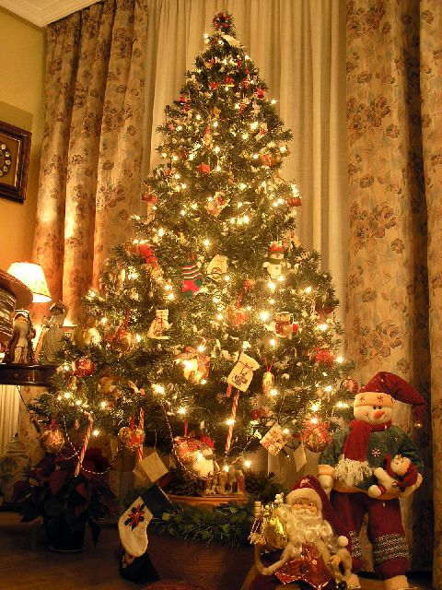

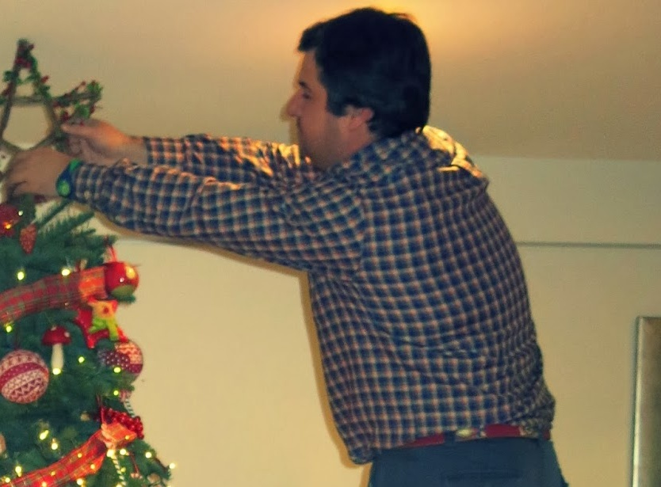
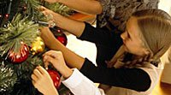
Era el día de Nochebuena y una mujer de mediana
edad, María, estaba sentada en un sillón descansando antes de preparar la cena.
Cerró los ojos y empezó a recordar la alegre Navidad en su infancia , como ayudaban a su papá para adornar el árbol, sus hermanos y ella cantaban alegres villancicos.
Mientras ,su mamá preparaba
riquísimos platos para la cena.

Slide 4


Mmm, aún recordaba el aroma
de los “Capones asados” ,el “Pastel de Pescado” y el exquisito olor de la masa de los “Roscones”.
Aunque no eran ricos, no faltaba la comida ni la alegría y el amor en su casa .
Pero lo que más le gustaba era recordar la “bondad “de sus padres.
Siempre preparaban
comida para los pobres; primero, un consomé calentito
para que se les quite el frío del estómago ..decía la mamá de María y después daban todo lo que podían.
Incluso varios años invitaron a cenar a una señora muy pobre , Julia ,con su hija “Celia” ,
para que no pasaran las Navidades solitas .

Slide 5
Se sentaban a la mesa con ellos y después le entregaban a la niña un regalo, le decían que los Reyes
Magos sabían que no tenían casa y se lo llevaron allí por adelantado..las risas nerviosas de Celia mientras desenvolvía el regalo eran contagiosas y preguntaba ¿es que los Reyes sabían que iba a estar aquí? Y la mamá de María le decía con una dulce sonrisa, claro ,por algo son “Magos”, cuando la mamá de “Celia” emocionada les daba las gracias..le decían ,las gracias te las damos a ti, nos haces muy felices y mis hijos aprenden algo importante..que hay que compartir..algún día nos puede pasar a nosotros..Julia sabía hacer preciosos cestos de mimbre y le regaló varios a la mamá de María cuando ya las cosas le fueron mejor.

Slide 6
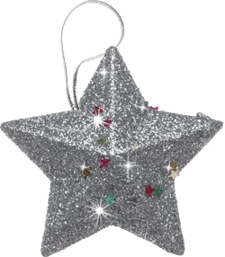
Y recordando las palabras de sus padres..”algún día nos puede pasar a nosotros”,“algún día nos puede pasar a nosotros”..De pronto , abrió los ojos y unas lágrimas corrían por sus mejillas ,le invadió una gran tristeza, pues le vino a la memoria una etapa muy triste de su vida,
cuando se quedó sin casa ni trabajo y no tenía dinero
para dar de comer a sus hijos.
Recordaba que tuvo que dormir en un banco en la calle
y no tenía ni un pedazo de pan para llevarse a la boca.
Parecía que sus padres predecían su futuro cuando dijeron esas palabras.
Ella, que vivía muy lejos de su familia ,guardó el secreto.

Slide 7

Pero un día ,como por arte de magia, apareció una señora muy buena y sonriendo se sentó a su lado para hablar con ella , María ,supo que era un ángel y llorando le contó lo que le había sucedido,
así que la buena mujer le dijo : María, no llores más.
Yo te invito a comer hasta que encuentres trabajo
y tengo una habitación libre en mi casa para ti..María ya estando protegida con tanto cariño..se puso a buscar trabajo y con el tiempo recuperó lo que había perdido y mantuvo una bonita amistad con esa mujer durante muchos años, hasta que Dios se la llevó a su lado.

Slide 8

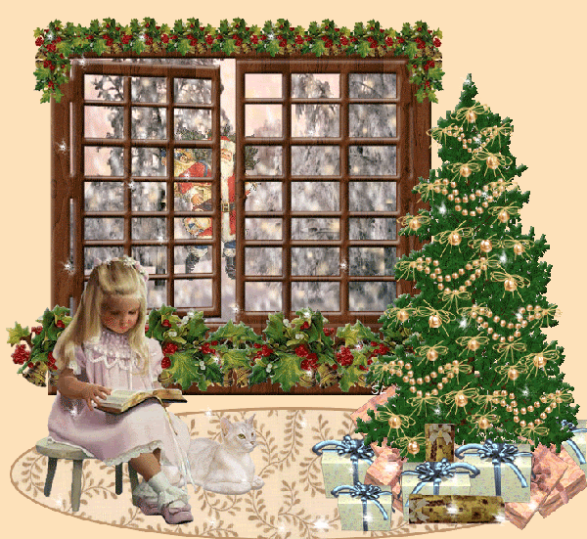

Entonces María, recordó que
había mucha gente pobre en las calles, igual que le había pasado a ella.
Así que volvió a cerrar los ojos y con toda la fuerza de su corazón, pidió
un deseo al “Duende de la Navidad”.
Que “el mundo se volviera del revés”.

Slide 9
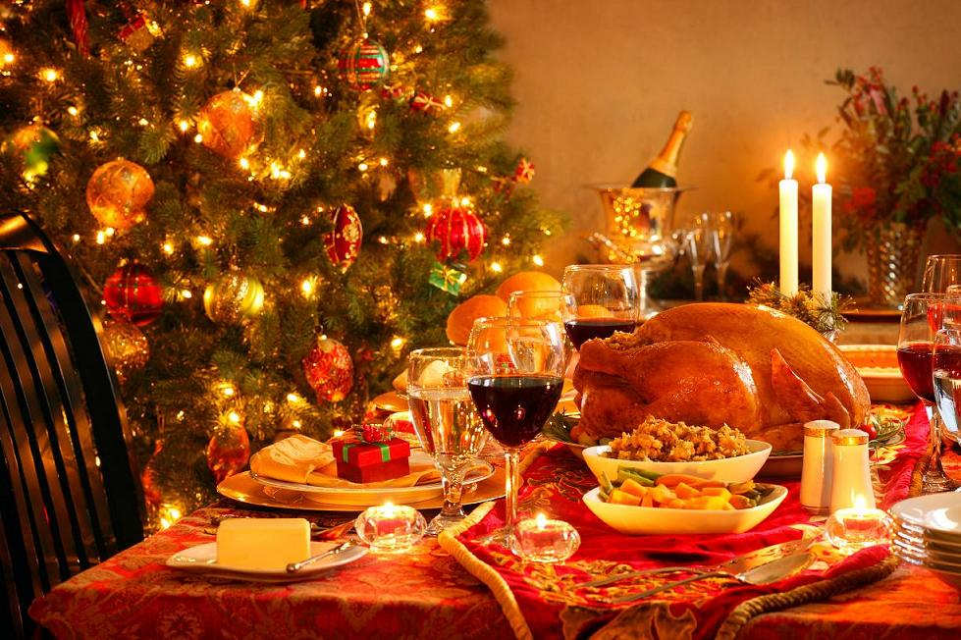
Que todo el que tuviera dinero
para poner una buena mesa con ricos manjares,
repartieran con los pobres
e invitaran por lo menos a uno, para que
no estuviera solo y sintiera la alegría
de sentirse acompañado como en familia, rodeado de cariño y de sonrisas.
Y quién tuviera menos, que ayudara en la medida de sus
posibilidades,
pero que nunca se olvidaran de la gente pobre y menos aún de los niños.

Slide 10

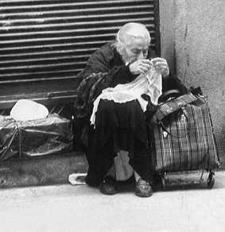
Que jamás una persona anciana fuera “abandonada”
y se viera solita en la calle ,
sin tener para comer ni donde dormir..
Los niños ,escuchaban con mucha atención a su abuela y la interrumpen..abuelita ¿hay personas que hacen eso?..
Si hijos míos, hay personas malas y desagradecidas ..pero dejad
que os siga leyendo este cuento …

Slide 11


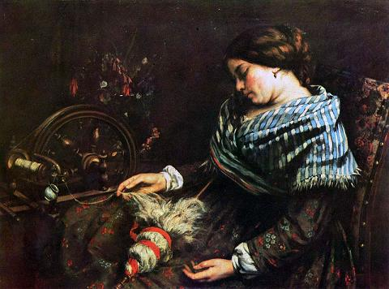
María, siguió pidiendo sus deseos
al “Duende de la Navidad” con mucha fuerza y se quedó dormida..

Slide 12

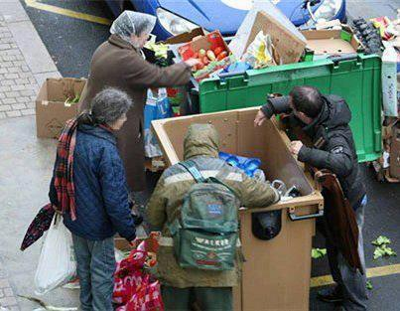
Entonces empezó a soñar y tuvo un sueño muy bonito. !!El mundo se había vuelto del revés!!
De pronto desaparecieron de las calles personas buscando
alimento en los cubos de basura…

Slide 13
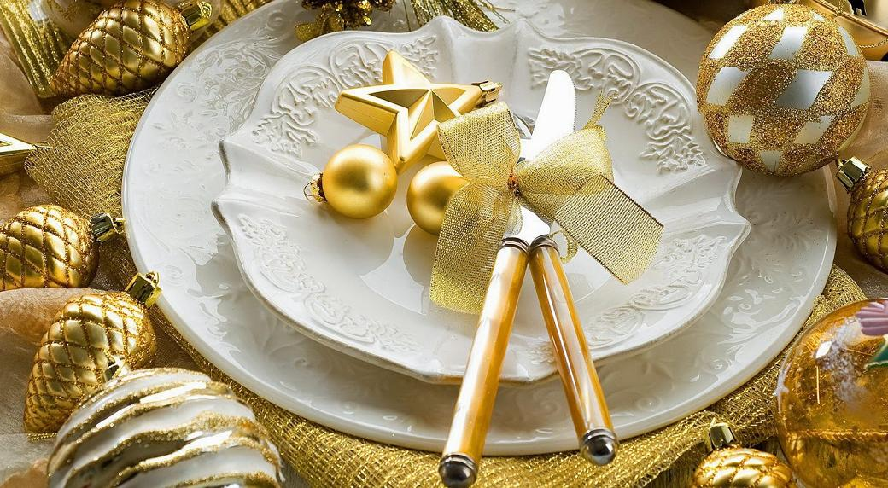
A partir de entonces
todos tenían un plato
en una mesa para ellos y el hambre y la soledad
habían desaparecido..

Slide 14
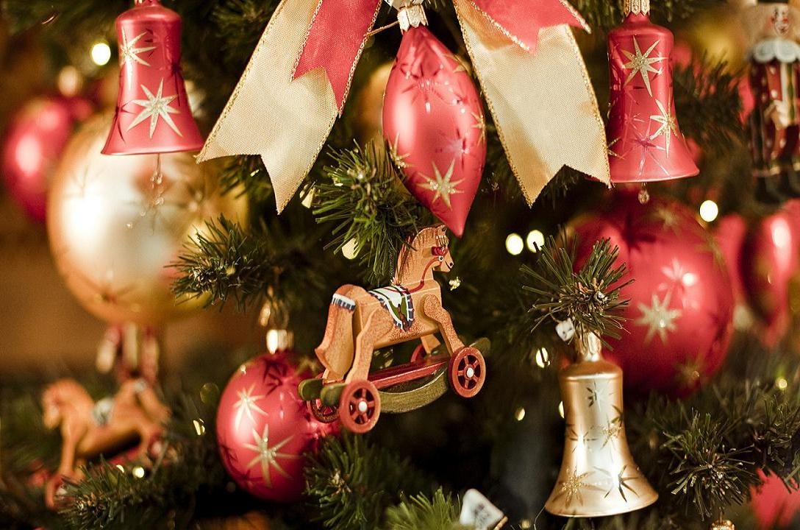
Todos los niños tenían
un regalo de Navidad, ya que la gente aprendió a ser más generosa y a compartir.

Slide 15

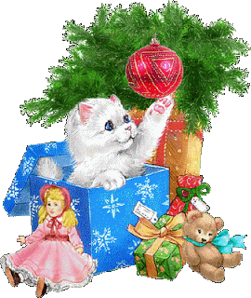
En vez de pedir a los “Reyes Magos” regalos tan caros
para sus hijos y nietos, pedían un poquito menos para que
por pequeño que fuese,
esos niños pobres, tuviesen un
juguete para disfrutar.
Su sonrisa ,sería el mejor regalo para esa buena gente, María , recordaba en el sueño las risas tan alegres de “Celia”.

Slide 16
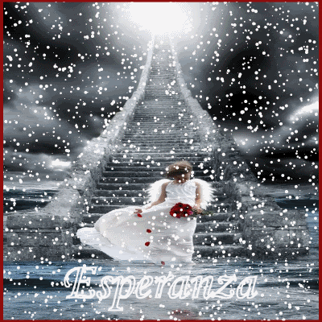
Y mientras soñaba y soñaba,
vio aparecer al “Ángel de la Esperanza” , María sorprendida le dijo ¿qué haces aquí ? quiero que me acompañes, tengo que enseñarte algo…
así que María no lo dudó ni un momento y salió a la calle
con el “Ángel de la Esperanza”

Slide 17
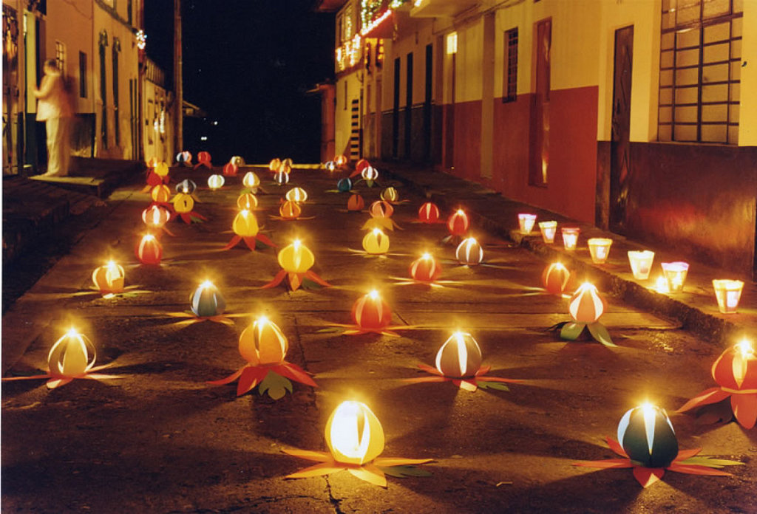


Le dijo, mostrándole las calles
¿ves? Tus deseos se han cumplido.
En el lugar de cada persona que dormía en la calle
se ha encendido una luz porque ahora cada uno de ellos
ya tiene un lugar en un hogar, no pasarán frío ni hambre y bailan de felicidad..¿lo ves?
Todo se ha vuelto al revés, la gente en vez de egoísta se ha vuelto generosa y han aprendido que el DAR es mucho más gratificante que el RECIBIR..

Slide 18

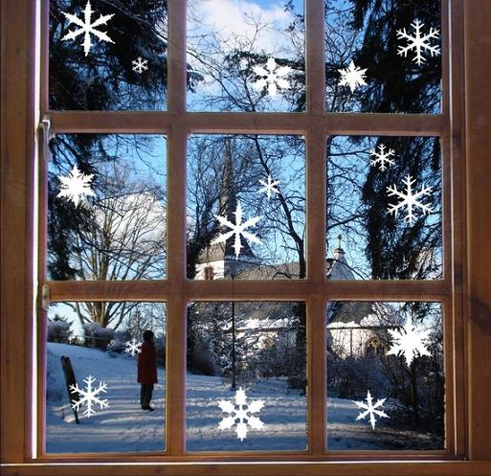

En ese momento, María se despertó muy feliz, entonces
dijo, “vaya “ que pena, solo ha sido un sueño, aunque sería bonito que se hiciese realidad, así que se levantó del sillón porque ya era la hora de preparar la cena y desperezándose, se asomó a la
ventana…y !oh! vio al “Duende de la Navidad” encima de un tejado, se frotó los ojos y se dio cuenta de que estaba bieeen despierta.
!!No era un sueño!!

Slide 19


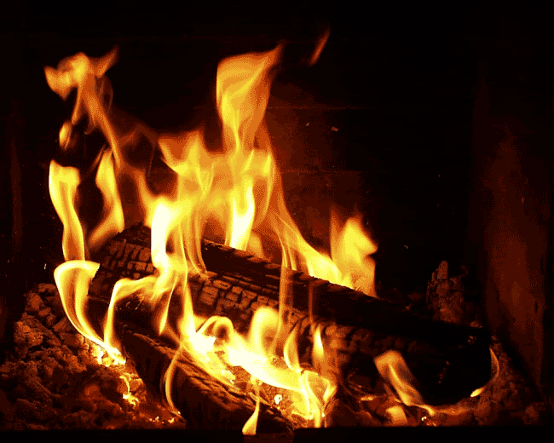
El “Duende” le mostró que gracias a sus deseos, esa Navidad se había encendido
la “Llama del Amor “ entre la gente…
Y le contó el secreto de que ya nadie la podría apagar.
Ese amor y solidaridad, serían eternos.

Slide 20


Entonces supo que su sueño se había hecho realidad.
El mundo se había vuelto del revés..
Todo el mundo se ayudaba entre sí y habían aprendido a compartir , a ser generosos y a dar verdadero “Amor”.
Así que muy feliz, se fue cantando para la cocina.
Por fin el mundo se ha vuelto del revés..
Y colorín, colorado..
El Amor y la Solidaridad habían ganado.

Slide 21


Texto Charo
4 de Diciembre 2013
Charo.zs

Slide 22




Accede a la sección que desees desde aquí:
PPS Exclusivos
Dedicatorias | Fechas Especiales | Graciosos | Historia y arte | Lugares | Musicales
Naturaleza y Ciencias | Política | Reflexión | Religiosos | Románticos | Salud
Si deseas recibir pps periódicamente en tu correo electrónico subscríbete aquí:

